Slide 1

Avance de proyecto acreditable.
DESARROLLO E IMPLEMENTACIÓN DE UN SISTEMA FRONTEND Y BACKEND PARA EL ÁREA DE LOGÍSTICA EN LA EMPRESA LAIVE
HERNA LOJA, BRYAM ALEXANDER
CHUQUE DÍAZ, ELBIR DILUVID
VIVANCO MORENO, MANUEL SANTIAGO

Slide 2
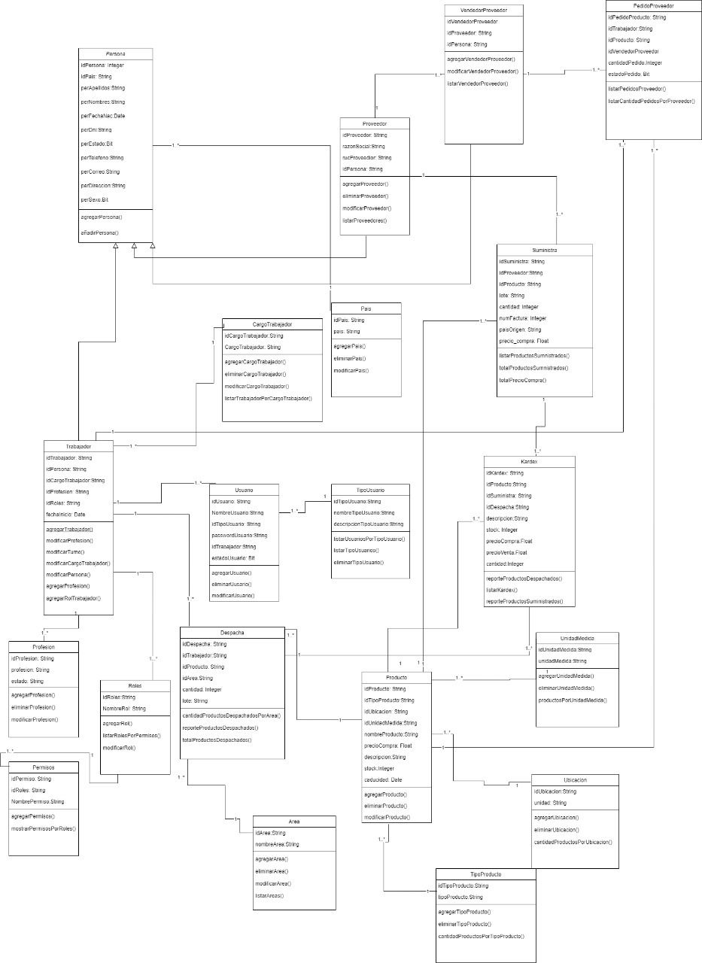
Diagrama de clase.

Slide 3
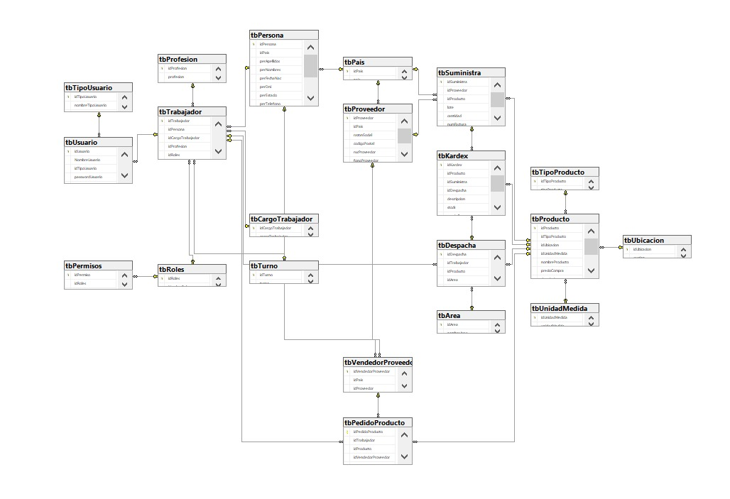
DISEÑO FÍSICA DE LA BASE DE DATOS.

Slide 4
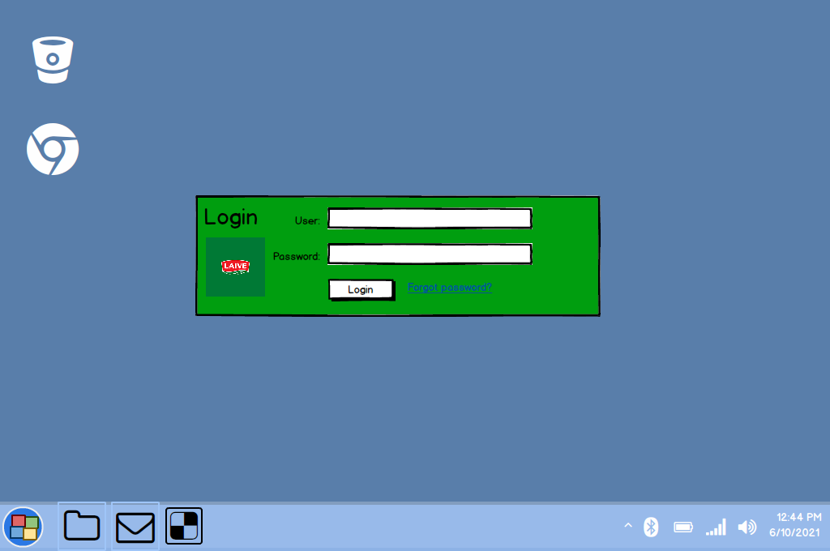
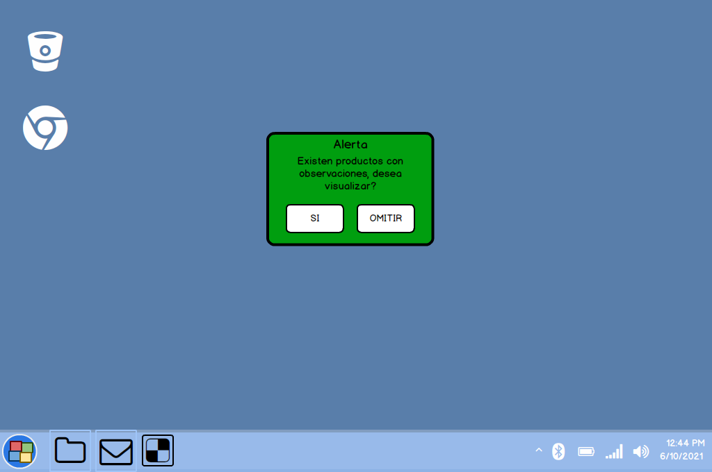
MOCKUPS DEL SISTEMA DE CONTROL DE ALMACÉN

Slide 5
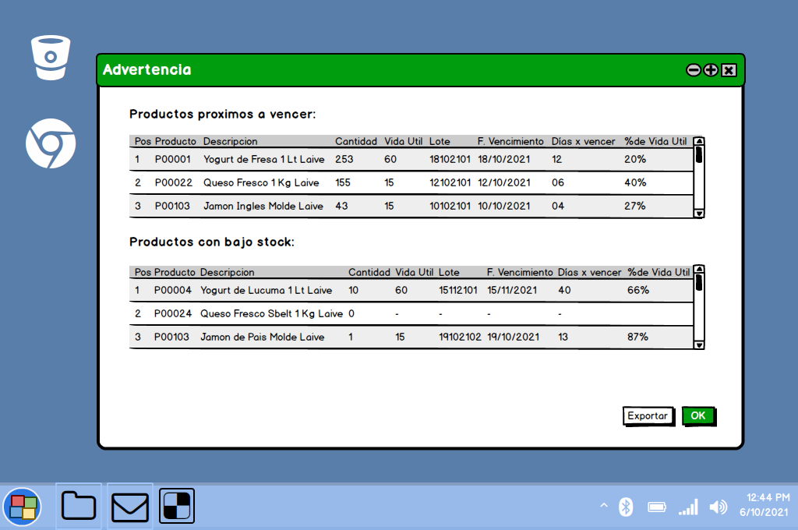
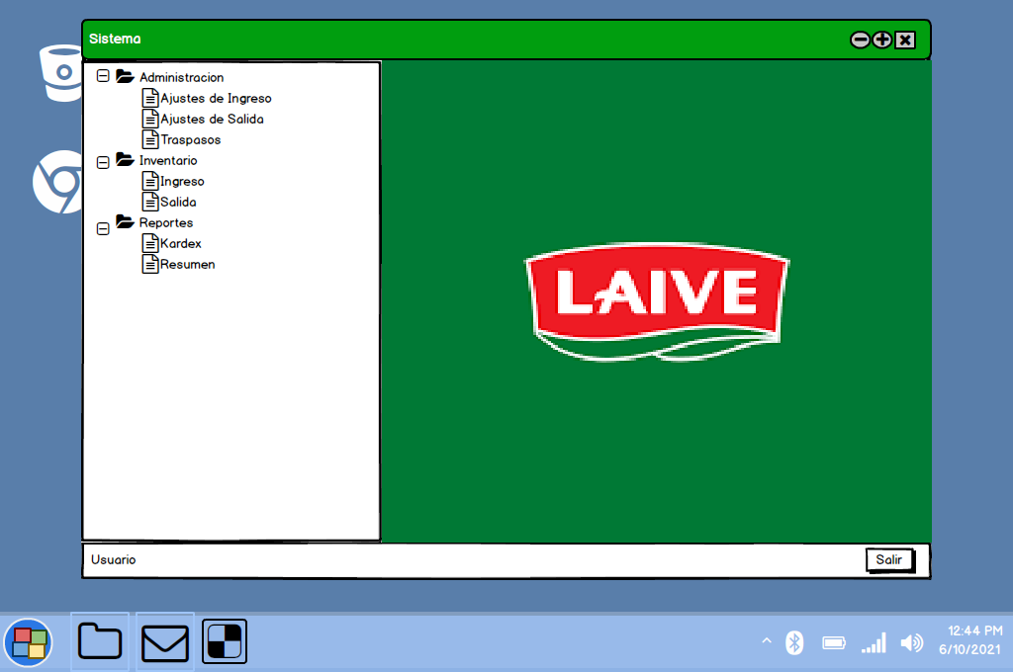
MOCKUPS DEL SISTEMA DE CONTROL DE ALMACÉN

Slide 6
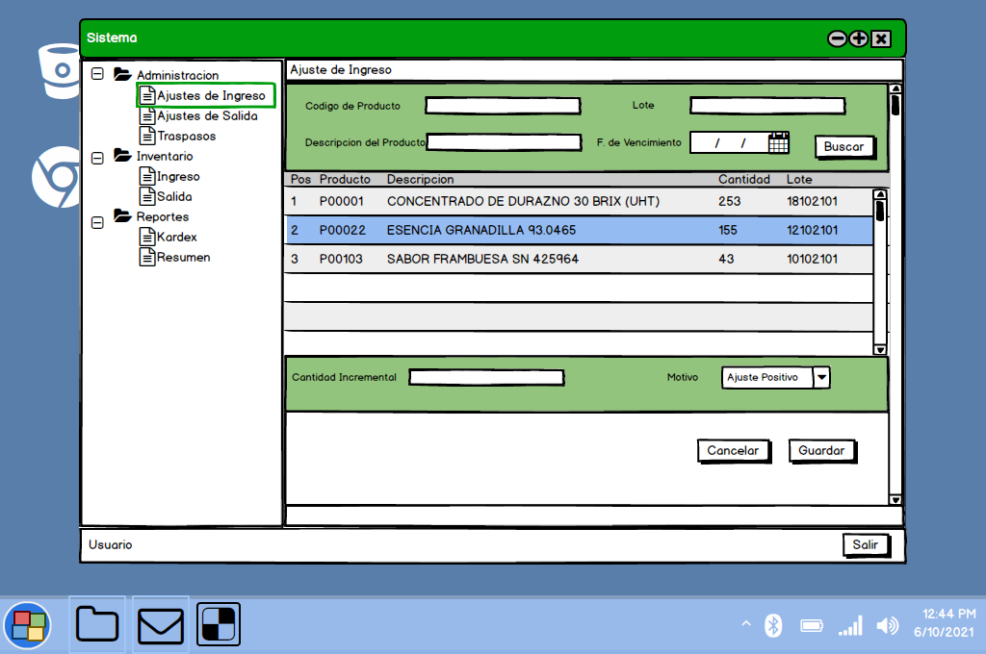

MOCKUPS DEL SISTEMA DE CONTROL DE ALMACÉN

Slide 7
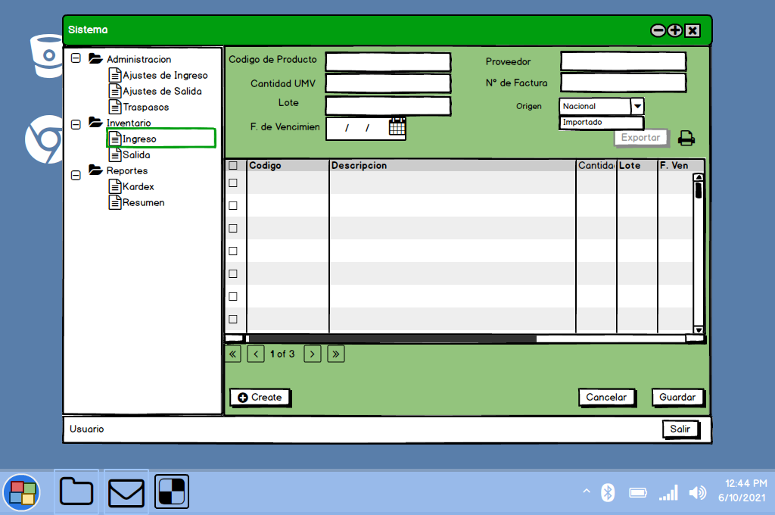
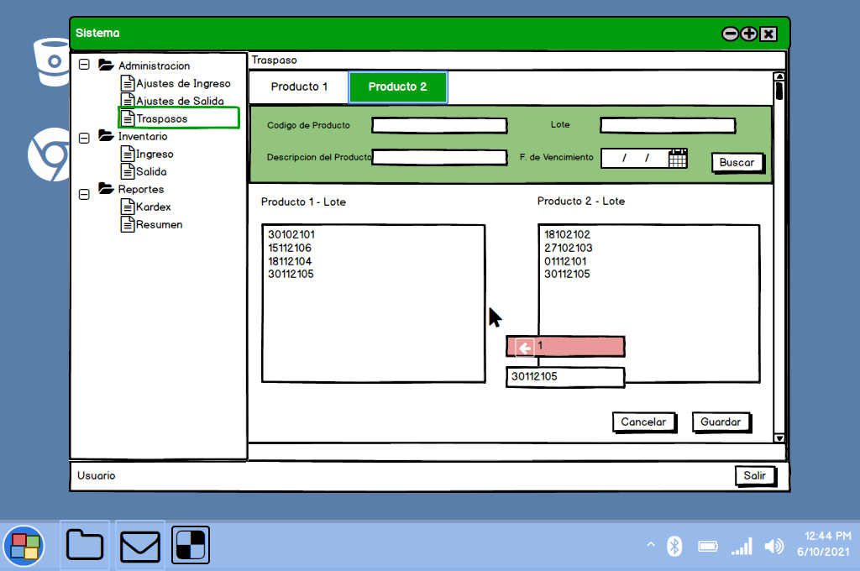
MOCKUPS DEL SISTEMA DE CONTROL DE ALMACÉN

Slide 8
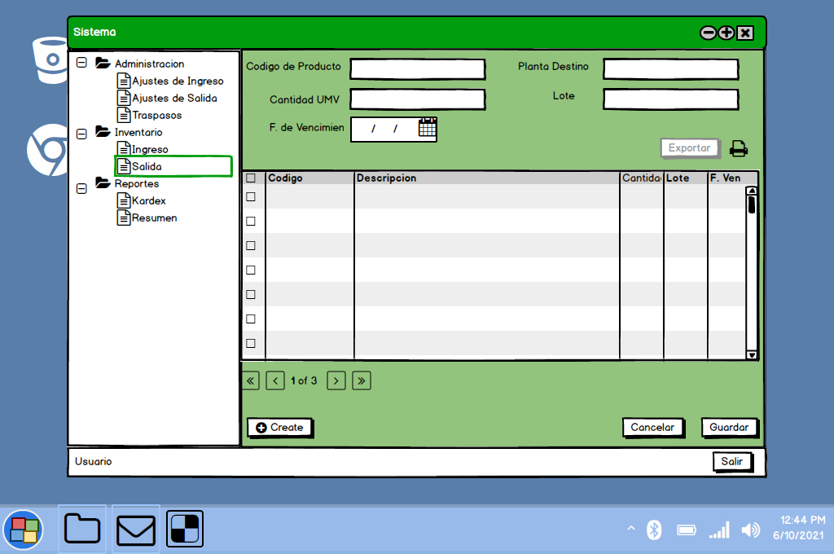
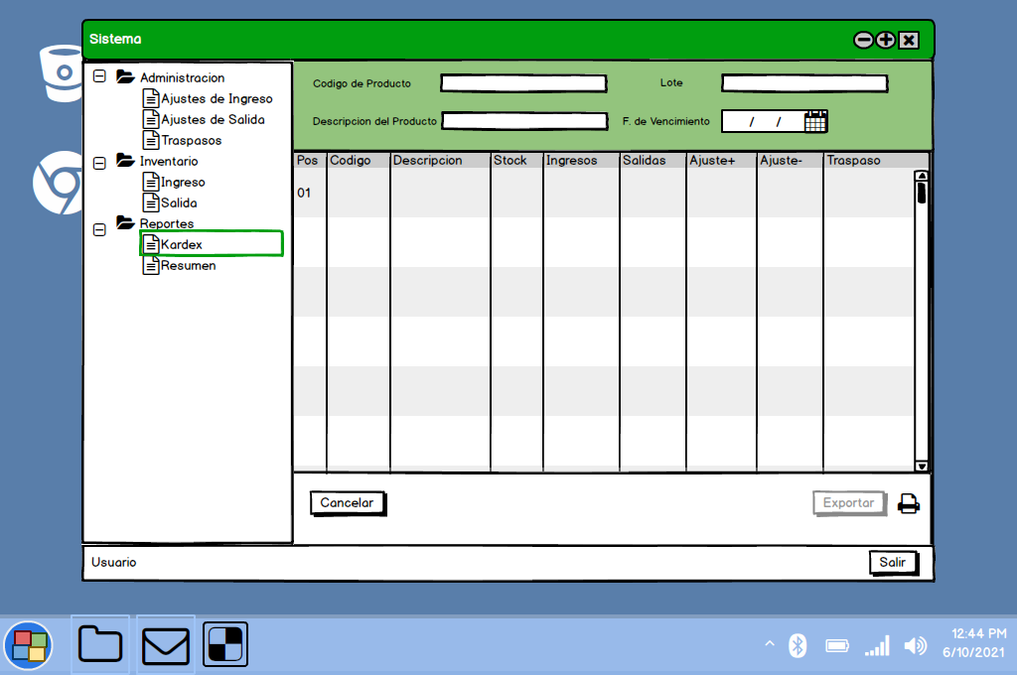
MOCKUPS DEL SISTEMA DE CONTROL DE ALMACÉN

Slide 9
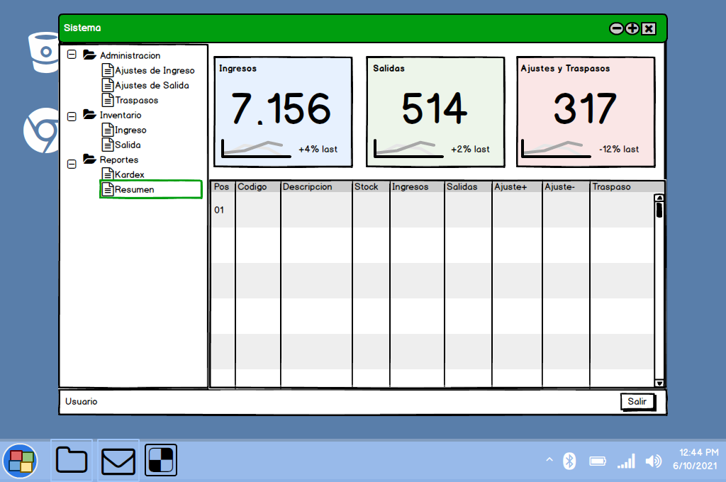
MOCKUPS DEL SISTEMA DE CONTROL DE ALMACÉN

Slide 10
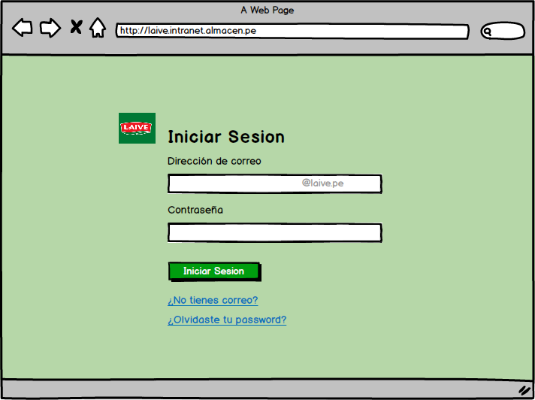
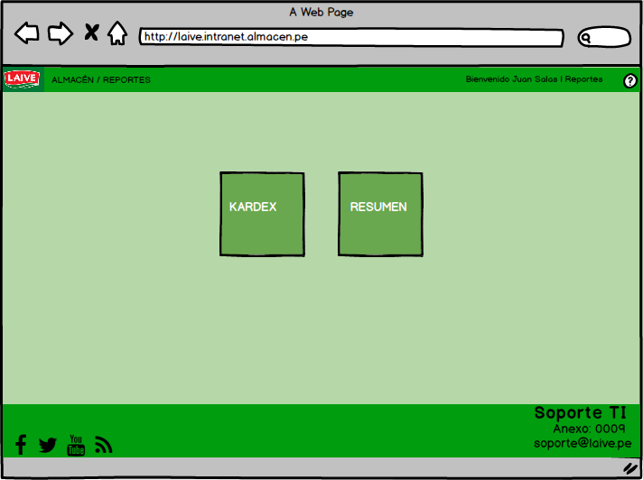
MOCKUPS DEL SISTEMA WEB DE CONTROL DE ALMACÉN

Slide 11
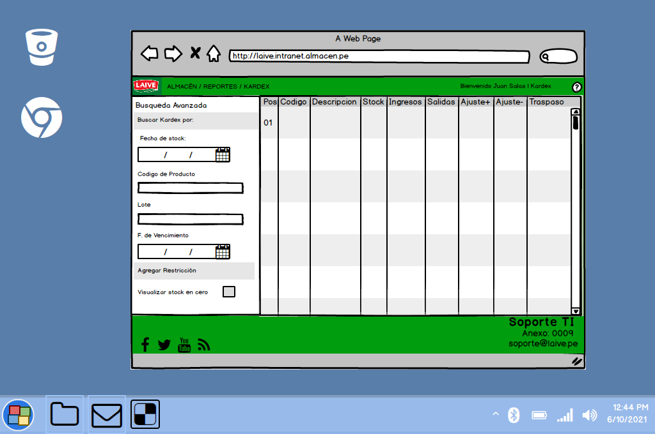
MOCKUPS DEL SISTEMA WEB DE CONTROL DE ALMACÉN

Slide 12
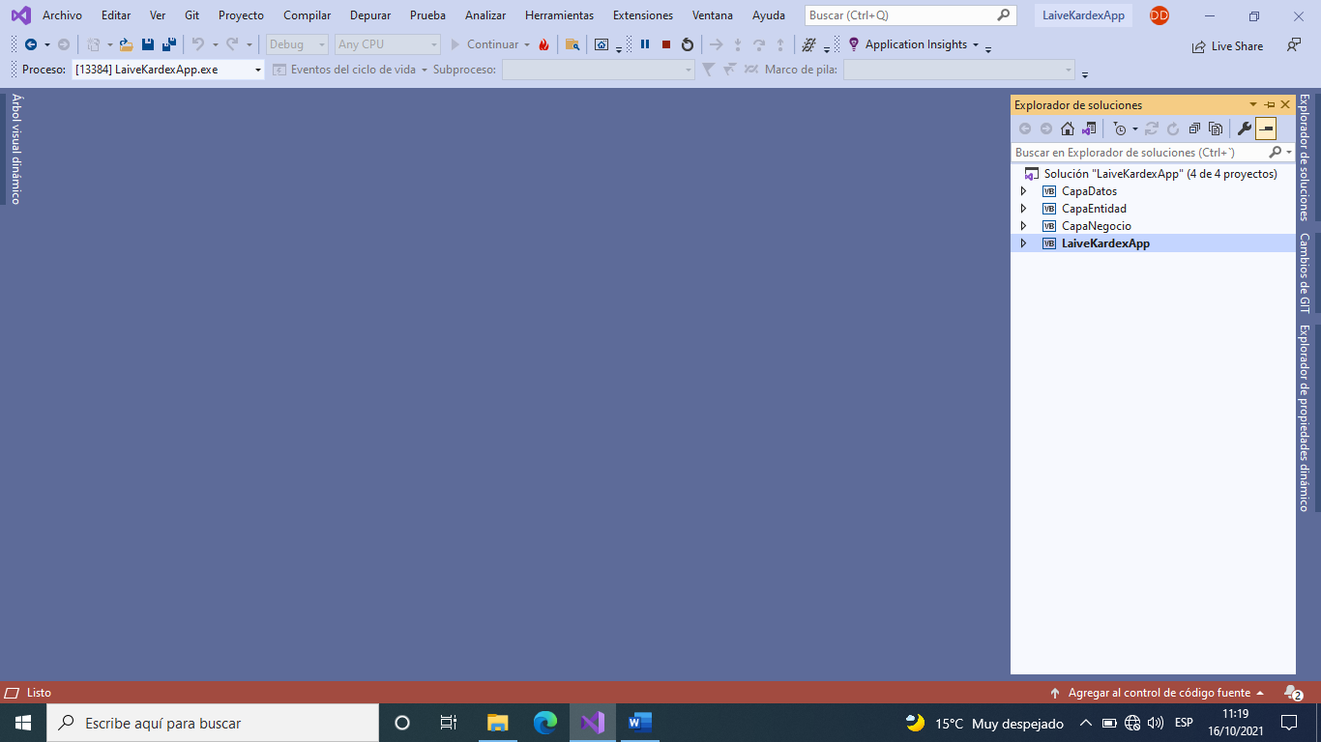

DISEÑO EN VISUAL STUDIO

Slide 13
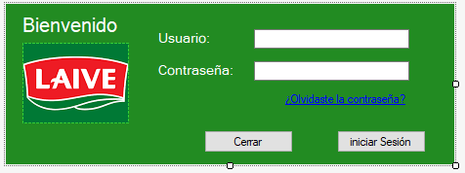
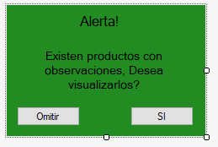
DISEÑO EN VISUAL STUDIO

Slide 14
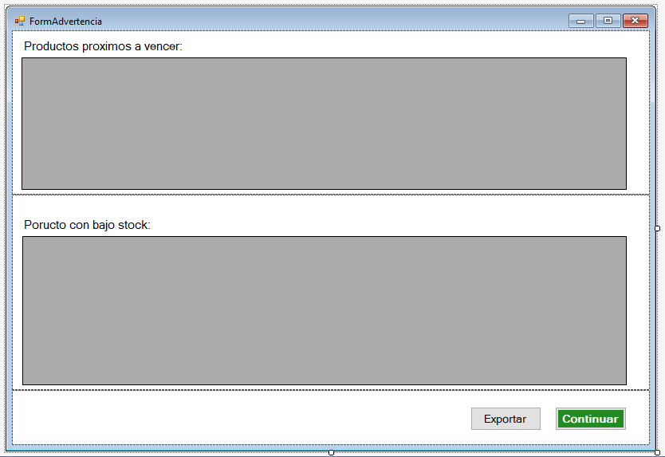
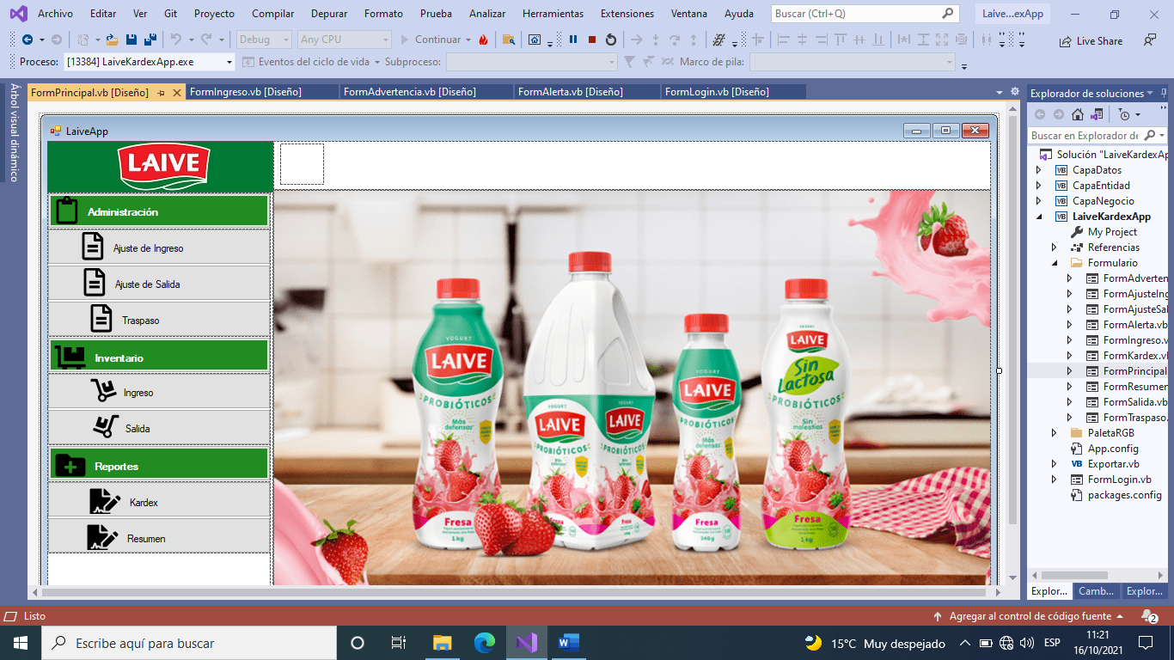
DISEÑO EN VISUAL STUDIO

Slide 15
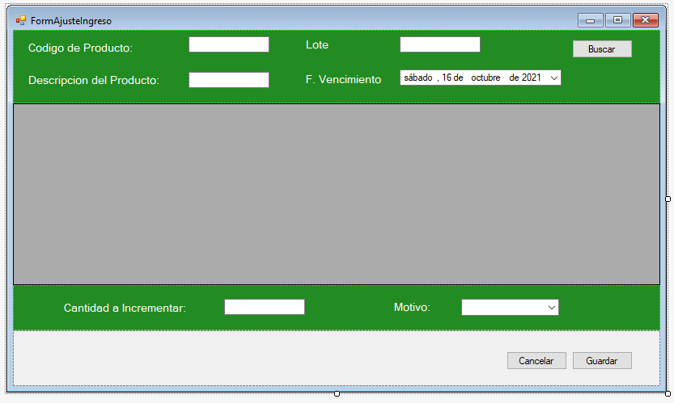
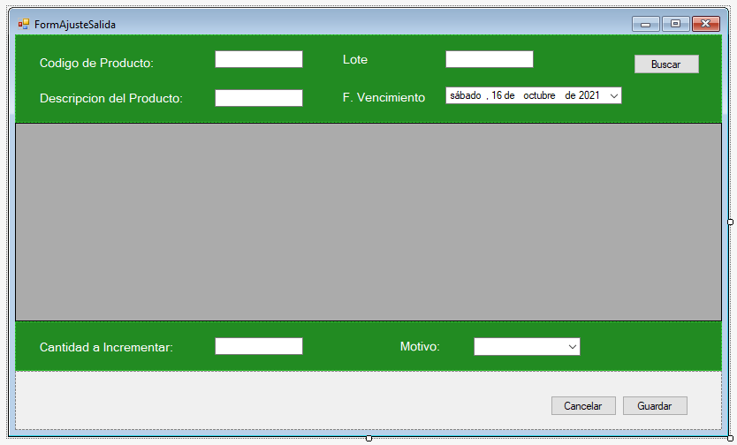
DISEÑO EN VISUAL STUDIO

Slide 16
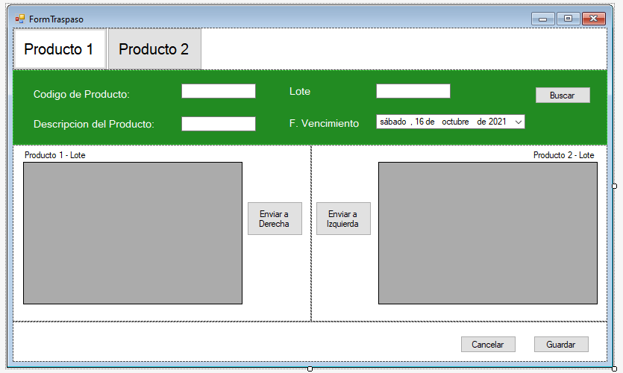
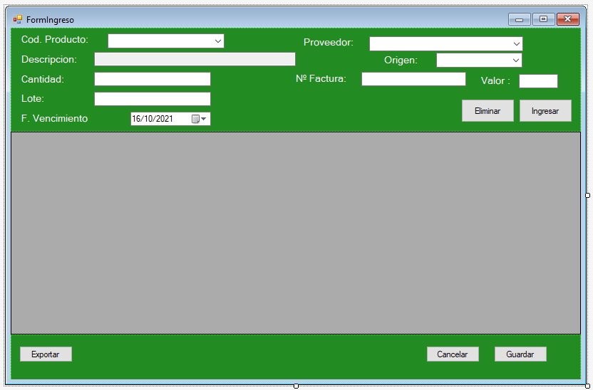
DISEÑO EN VISUAL STUDIO

Slide 17
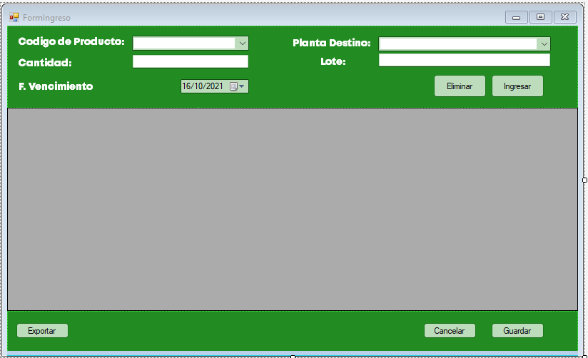
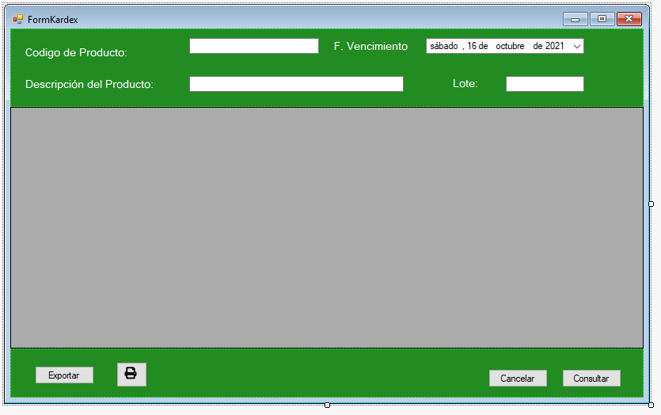
DISEÑO EN VISUAL STUDIO

Slide 18
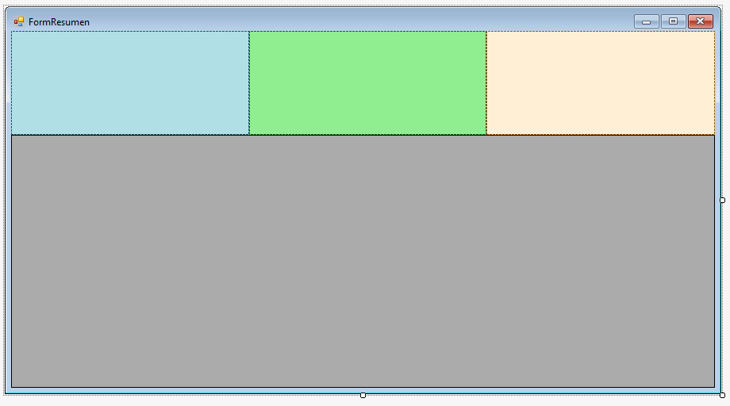
DISEÑO EN VISUAL STUDIO

Slide 19

MUCHAS GRACIAS

